Slide 1
УПРАВЛЕНИЕ НАДЗОРНОЙ ДЕЯТЕЛЬНОСТИ
И ПРОФИЛАКТИЧЕСКОЙ РАБОТЫ
ГЛАВНОГО УПРАВЛЕНИЯ МЧС РОССИИ
ПО КЕМЕРОВСКОЙ ОБЛАСТИ - КУЗБАССУ
Пожарная безопасность
КЕМЕРОВСКОЕ РЕГИОНАЛЬНОЕ ОТДЕЛЕНИЕ
ОБЩЕРОССИЙСКОЙ ОБЩЕСТВЕННОЙ ОРГАНИЗАЦИИ
ВСЕРОССИЙСКОЕ ДОБРОВОЛЬНОРЕ ПОЖАРНОЕ ОБЩЕСТВО

Slide 2
30 апреля в России отмечается День пожарной охраны.
Учитывая исторические традиции нашей страны и заслуги пожарной охраны,
ее вклад в обеспечение пожарной безопасности РФ, президент Борис Ельцин в апреле 1999 года издал указ, согласно которому день
30-е апреля стал
официально считаться профессиональным праздником огнеборцев - Днем работника пожарной охраны.

Slide 3
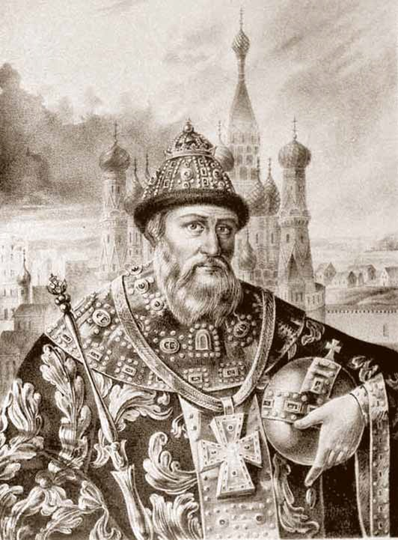
В России пожарная служба является одной из самых старых государственных служб.
В 1504 году
в Москве, во времена правления Ивана III, была сформирована пожарно сторожевая охрана.

Slide 4
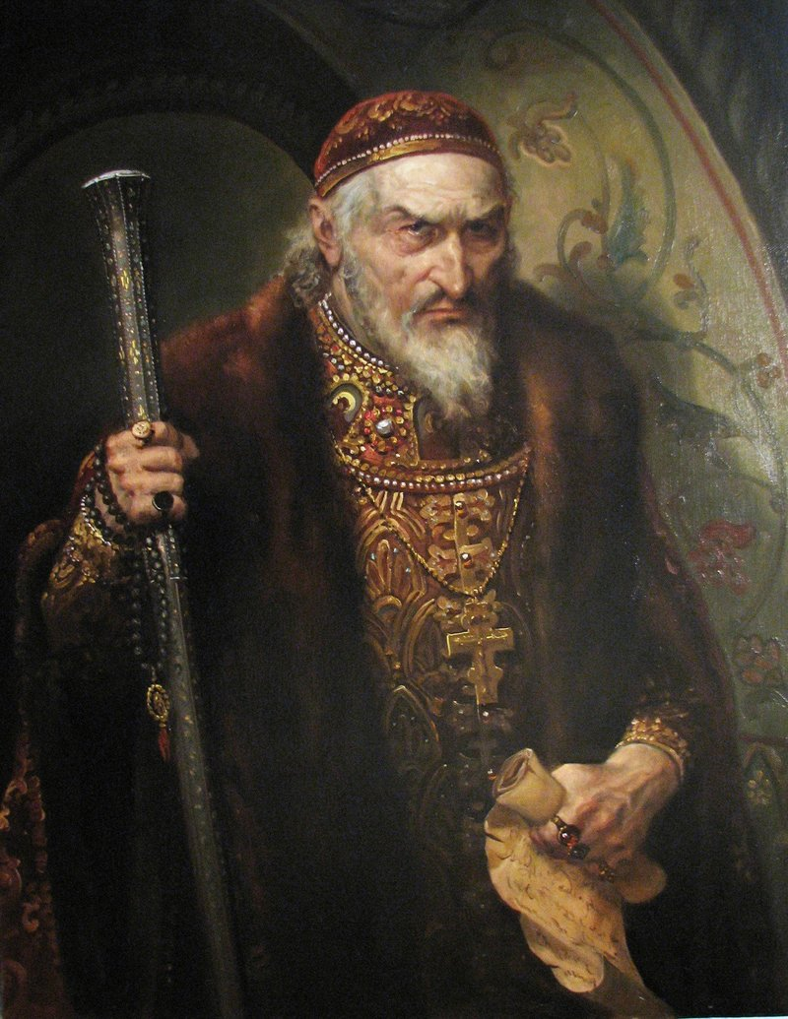
Иван Грозный
в 1549 году издал Указ, касавшийся пожарной безопасности.
Этот документ обязывал обывателей иметь
в каждом жилище средства для тушения пожаров.

Slide 5
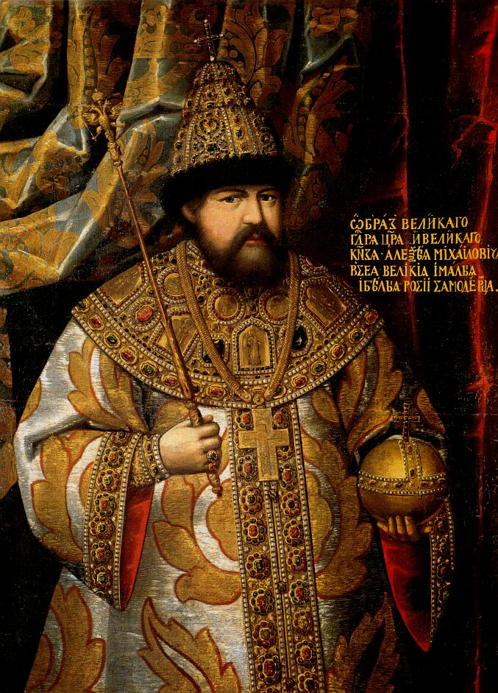
17 апреля 1649 года
царь Алексей Михайлович Романов подписал Указ "О Градском благочинии", который заложил
основы создания первой российской противопожарной службы.
В указе был установлен строгий порядок при тушении пожаров в Москве, введено постоянное дежурство, а пожарным дозорам предоставлено право наказывать жителей столицы за нарушения правил обращения с огнем.

Slide 6
ПОЖАРНАЯ БЕЗОПАСНОСТЬ

Slide 7
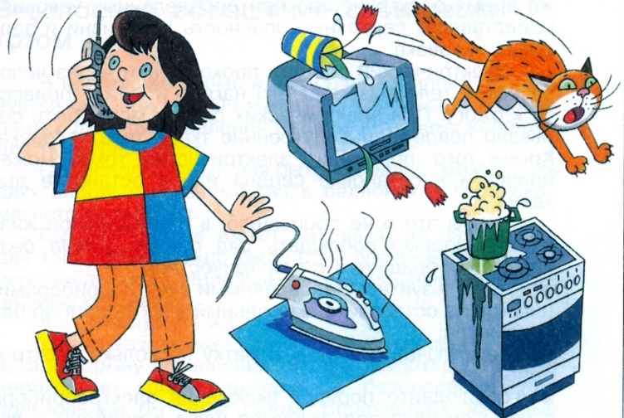
Основные причины пожаров
_{Нарушение правил эксплуатации}
_{электрических}
_{приборов.}
_{Использование электроприборов}
_{и розеток даже}
_{с незначительной}
_{поломкой.}

Slide 8
Основные причины пожаров
_{Неосторожное обращение с огнем}
(разведение костров, использование для их
_{разжигания горючих веществ).}
Использование нескольких мощных электроприборов одновременно.

Slide 9
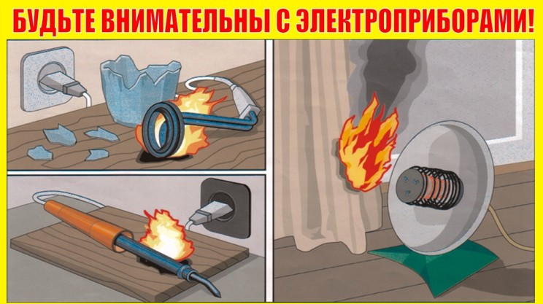
Основные причины пожаров
_{Забытые включенные}
_{электроприборы.}
_{Неаккуратное обращение}
с огнеопасными игрушками (петарды, хлопушки и др.).

Slide 10
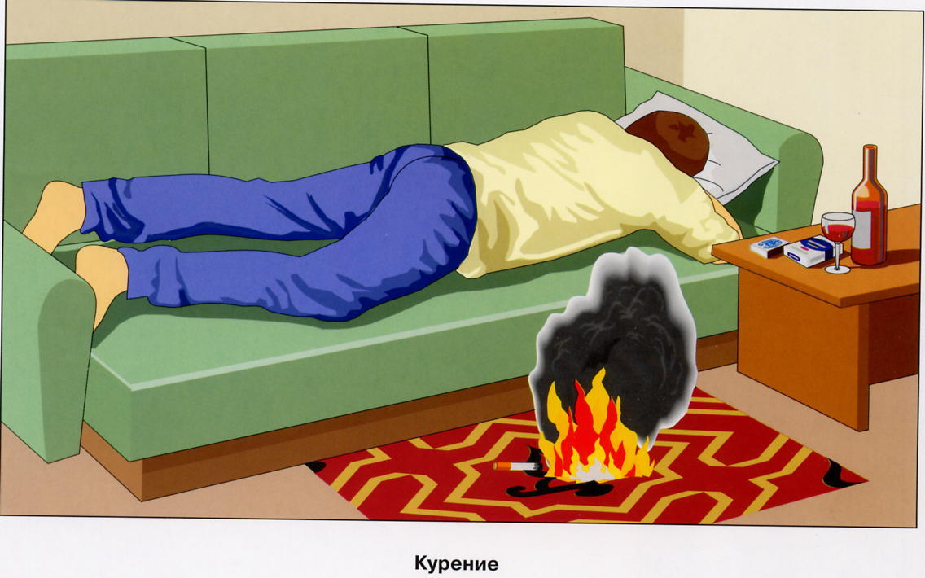
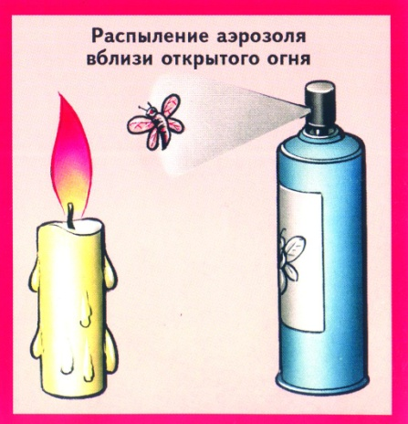
Основные причины пожаров
Использование аэрозолей и других баллонов под давлением вблизи огня (аэрозоль от комаров
_{у костра).}
_{Не затушенный окурок}
_{или спичка.}

Slide 11
ПРАВИЛА ПОЖАРНОЙ БЕЗОПАСНОСТИ

Slide 12
ПРАВИЛА ПОЖАРНОЙ
БЕЗОПАСНОСТИ
_{Следить за детьми, чтобы они}
_{не играли с огнем.}

Slide 13
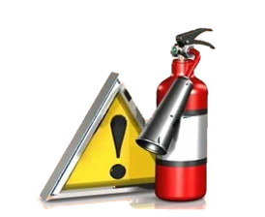
ПРАВИЛА ПОЖАРНОЙ
БЕЗОПАСНОСТИ
Выходя из квартиры, выключи электроприборы.
Проверь, закрыты ли конфорки газовой плиты.

Slide 14
ПРАВИЛА ПОЖАРНОЙ
БЕЗОПАСНОСТИ
_{Если в квартире пахнет газом,}
_{не включай свет и}
_{не зажигай спички,}
немедленно вызови газовую службу
_{с мобильного телефона}
_{по номеру «104».}
Домашним телефоном пользоваться нельзя.
_{Проветри комнату.}

Slide 15
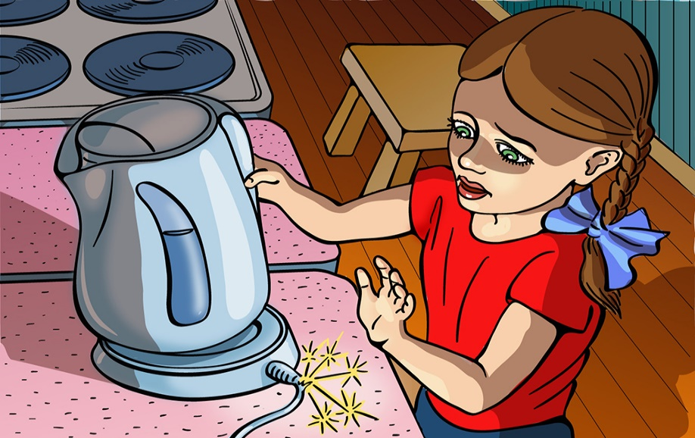
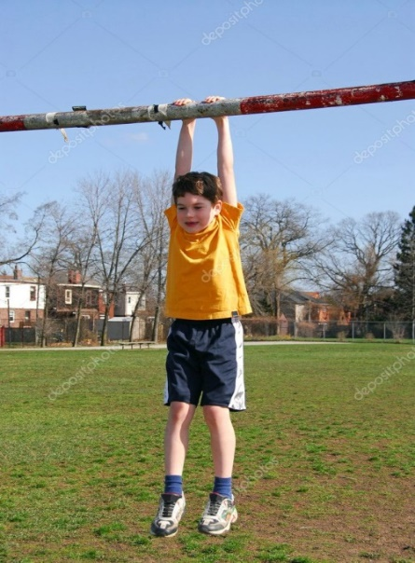
ПРАВИЛА ПОЖАРНОЙ
БЕЗОПАСНОСТИ
_{Газовые трубы}
_{не турник,}
_{не виси на них.}
_{Не пользуйся электроприборами}
_{и розетками,}
_{которые искрят.}

Slide 16
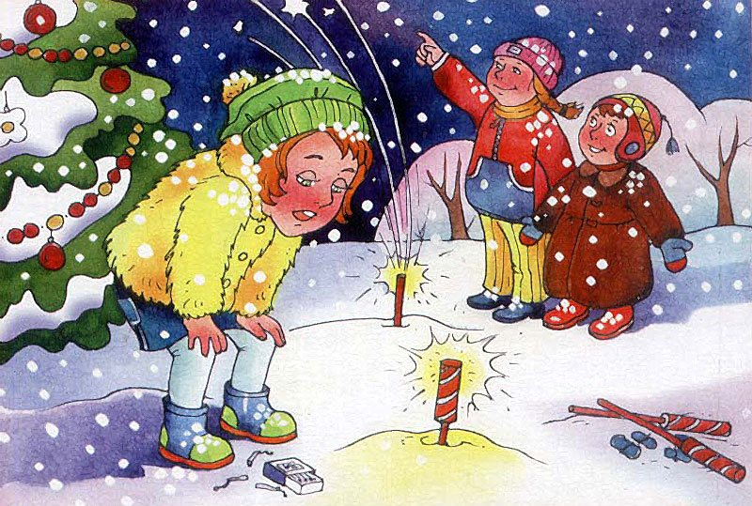
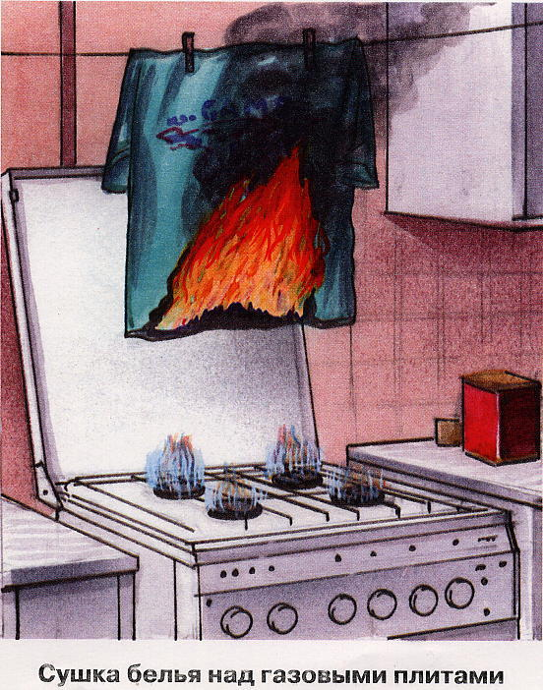
ПРАВИЛА ПОЖАРНОЙ
БЕЗОПАСНОСТИ
Не суши вещи над плитой, они могут загореться.
Не играй со спичками, зажигалками, фейерверками, свечами, бенгальскими огнями и аэрозольными баллончиками.

Slide 17
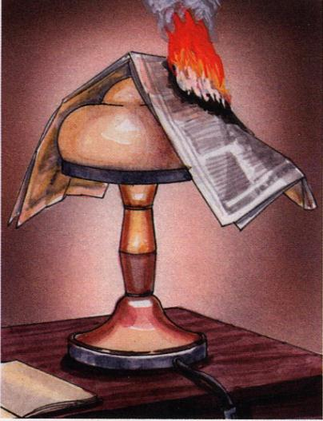
ПРАВИЛА ПОЖАРНОЙ
БЕЗОПАСНОСТИ
Не дотрагивайся до электроприборов мокрыми руками и не пользуйся
_{ими в ванной комнате.}
_{Не накрывай светильники}
_{бумагой и тканью.}

Slide 18
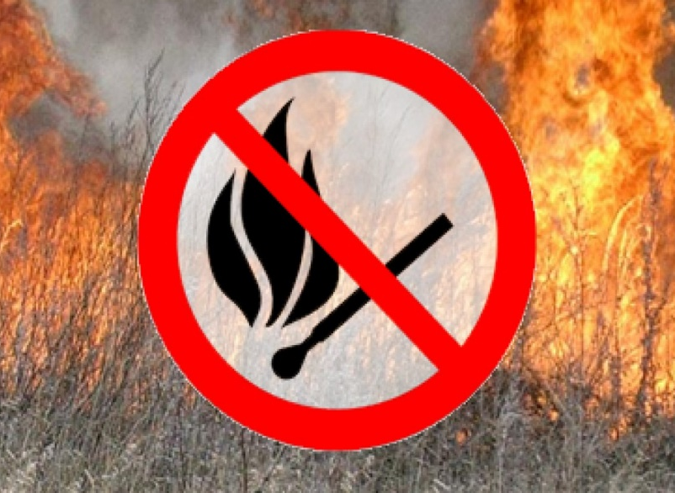
ПРАВИЛА ПОЖАРНОЙ
БЕЗОПАСНОСТИ
_{Не разводи костёр}
_{без взрослых.}
В сухую и жаркую погоду достаточно искры,
_{чтобы лес загорелся}
_{Не поджигай сухую траву.}

Slide 19
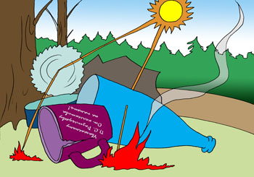
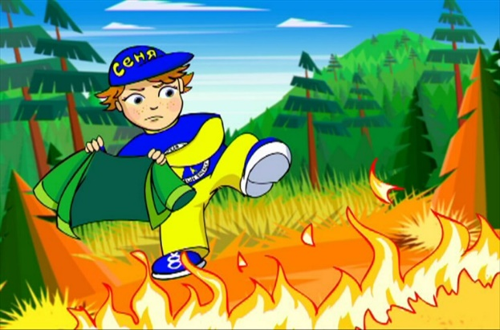
ПРАВИЛА ПОЖАРНОЙ
БЕЗОПАСНОСТИ
Если начался лесной пожар, определи, куда ветер несёт огонь.
_{Выходи из леса}
в ту сторону, откуда дует ветер.
_{Расскажи о пожаре взрослым.}
Не оставляй в траве бутылки или осколки стекла, так как они могут сработать как линзы
_{и стать причиной пожара.}

Slide 20
ПРАВИЛА ПОВЕДЕНИЯ ПРИ ПОЖАРЕ
Если произошел пожар не паниковать, постараться быть собранным
и внимательным.

Slide 21
ПРАВИЛА ПОВЕДЕНИЯ ПРИ ПОЖАРЕ
112
Сообщи о пожаре взрослым.
Позвони в противопожарную службу
по телефону 101 или 112.
Сообщи свою фамилию, точный адрес, этаж, скажи, что и где горит.

Slide 22
ПРАВИЛА ПОВЕДЕНИЯ ПРИ ПОЖАРЕ
Если возможно необходимо сообщить о пожаре соседям.

Slide 23
ПРАВИЛА ПОВЕДЕНИЯ ПРИ ПОЖАРЕ
Небольшое возгорание можно затушить подручными средствами, огнетушителем, водой, мокрой тканью, плотным одеялом.

Slide 24
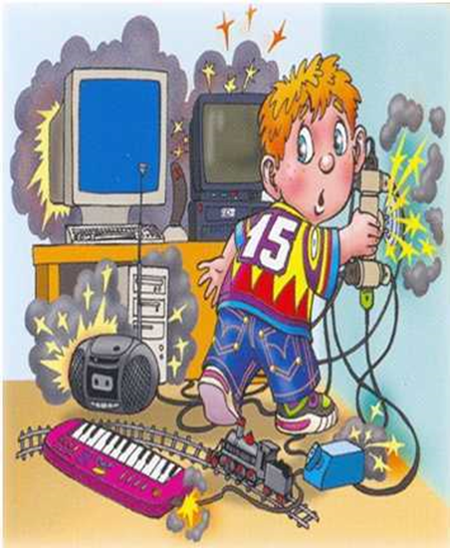
ПРАВИЛА ПОВЕДЕНИЯ ПРИ ПОЖАРЕ
Если произошло возгорание в бытовом электроприборе, нужно выдернуть вилку
из розетки.
После этого возгорание накрыть плотной тканью или залить водой.

Slide 25
ПРАВИЛА ПОВЕДЕНИЯ ПРИ ПОЖАРЕ
_{Нельзя оставаться}
в горящем помещении и прятаться в шкафы или иные предметы мебели.
_{Если пожар случился}
в квартире, нужно срочно ее покинуть, закрыв за собой дверь.

Slide 26
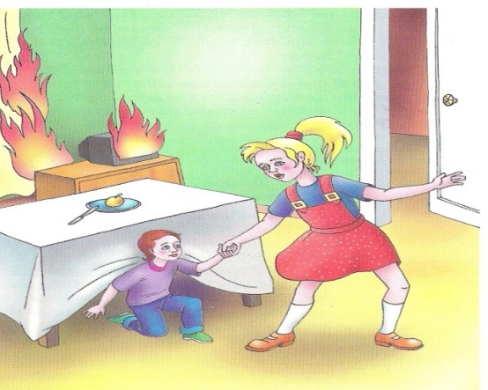
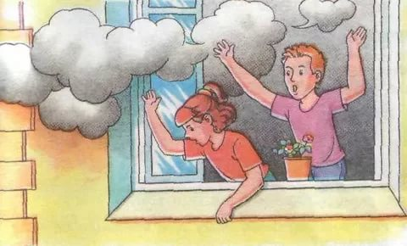
ПРАВИЛА ПОВЕДЕНИЯ ПРИ ПОЖАРЕ
Если в помещении есть дети, их необходимо вывести. Если путь к выходу лежит через горящую комнату, то необходимо закрыть в нее дверь и звать
_{на помощь через окно.}

Slide 27
ПРАВИЛА ПОВЕДЕНИЯ ПРИ ПОЖАРЕ
Дым не менее опасен, чем огонь.
Если в помещении дым, нужно закрыть нос и рот влажным платком или шарфом, лечь на пол и ползком пробираться к выходу – внизу дыма меньше.

Slide 28
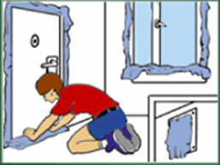
ПРАВИЛА ПОВЕДЕНИЯ ПРИ ПОЖАРЕ
Если пожаром охвачена одна из комнат, нужно плотно закрыть дверь горящей комнаты
и постараться уплотнить дверь, смоченными
в воде тряпками, там, где есть щели, чтобы
не проходил дым.

Slide 29
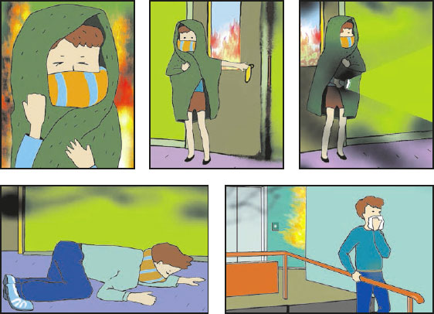
ПРАВИЛА ПОВЕДЕНИЯ ПРИ ПОЖАРЕ
Если придется пробираться через помещение охваченное огнем, нужно облить себя водой, намочить одеяло или покрывало, накрыться им, набрать в легкие воздуха, постараться задержать дыхание и как можно быстрее преодолеть опасное место.

Slide 30
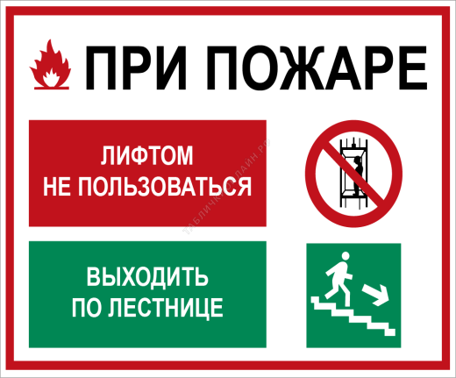
ПРАВИЛА ПОВЕДЕНИЯ ПРИ ПОЖАРЕ
Во время пожара
в подъезде лифт
может отключиться, поэтому пользоваться
им нельзя
ни в коем
случае.

Slide 31
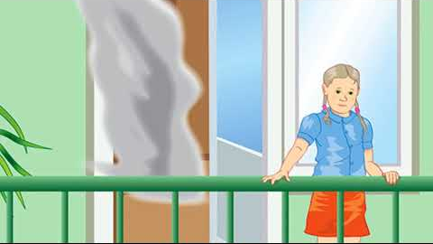
ПРАВИЛА ПОВЕДЕНИЯ ПРИ ПОЖАРЕ
Если нет возможности выбраться
из горящей квартиры, надо выйти на балкон, плотно закрыв за собой дверь.

Slide 32
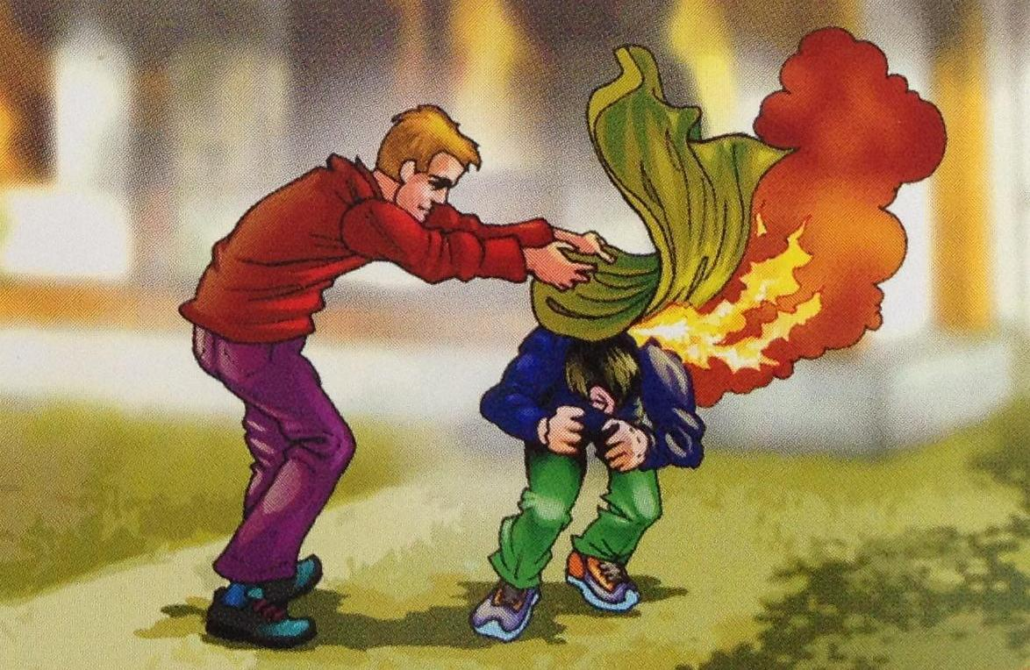
ПРАВИЛА ПОВЕДЕНИЯ ПРИ ПОЖАРЕ
_{Если горит одежда,}
ни в коем случае не пытайтесь бежать, огонь будет разгораться еще сильнее.
Нужно как можно быстрее сбросить горящую одежду, постараться сбить пламя – падайте на землю
_{и катайтесь.}
Если находитесь в помещении, можно набросить на себя какую-нибудь плотную ткань (одеяло, покрывало, пальто), только оставляйте открытой голову,
_{чтобы не задохнуться дымом.}

Slide 33
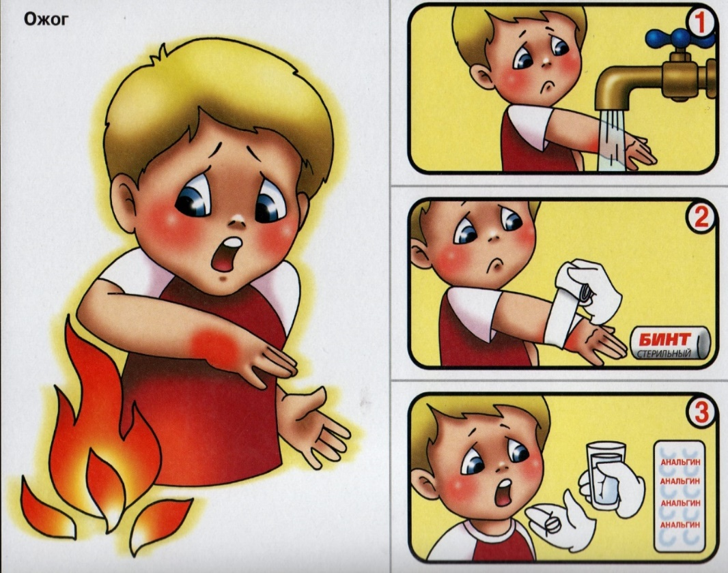
ПРАВИЛА ОКАЗАНИЯ
ПЕРВОЙ ПОМОЩИ
112
103

Slide 34
Благодарю
за внимание

